Slide 1





POWOŁANIE PROROKA
Lekcja 2 na 10. października 2026

Slide 2

„Potem usłyszałem głos Pana mówiącego: »Kogo poślę i kto pójdzie dla Nas?« Wtedy odpowiedziałem: »Oto jestem! Poślij mnie«”
(Izajasza 6,8)

Slide 3








Około 1900 lat dzieli Abrahama (pierwszego proroka Starego Testamentu) od Jana Chrzciciela (pierwszego proroka Nowego Testamentu).
Pierwszy zapowiedział przymierze poprzez „potomstwo”. Drugi zapowiedział przyjście „Potomka” (Jezusa), który miał wypełnić obiecane przymierze.
W tym okresie powoływano innych proroków, aby odnowić więź ludu z Bogiem i podtrzymywać oczekiwanie na Mesjasza. Niektórzy zapowiadali nawet dokładny czas Jego przyjścia.
Jak zostali wybrani ci prorocy? Jak odpowiedzieli na swoje prorockie powołanie?
Abraham: Prorok przymierza
Eliasz: Prorok odnowy
Izajasz: Prorok mesjański
Daniel: Prorok przyszłości
Jan Chrzciciel: prorok zwiastun
±1900
lat
ABRAHAM
XIX wiek p.n.e.
JAN CHRZCICIEL
I wiek n.e.

Slide 4





ABRAHAM: PROROK PRZYMIERZA
„Pan powiedział do Abrama: »Wyjdź z twojej ziemi, spośród twoich krewnych i z domu twego ojca do ziemi, którą ci wskażę«” (Rodzaju 12,1)
Abraham jest pierwszą osobą nazwaną „prorokiem” (Rdz 20,7). Został bezpośrednio powołany przez Boga i wezwany, by porzucić otaczające go bałwochwalstwo i niemoralność oraz udać się do nieznanego miejsca (Rdz 12,1).
Wraz z powołaniem otrzymał kilka obietnic. Miał dostąpić Bożego błogosławieństwa, zostać wywyższony, a przez niego błogosławieństwo miało dotrzeć do „wszystkich narodów ziemi” (Rdz 12,2-3).
Jak odpowiedział na to powołanie? „Przez wiarę Abraham, gdy został powołany, usłuchał i wyruszył do miejsca, które miał otrzymać w dziedzictwie. Wyszedł, nie wiedząc, dokąd idzie” (Hebrajczyków 11,8).
Jako prorok Abraham nie został powołany do zapowiadania nadchodzącej katastrofy, lecz do objawiania prawdziwego Boga i ukazywania obietnicy zbawienia przez Mesjasza.

Slide 5
ABRAHAM: PROROK PRZYMIERZA
„Pan powiedział do Abrama: »Wyjdź z twojej ziemi, spośród twoich krewnych i z domu twego ojca do ziemi, którą ci wskażę«” (Rodzaju 12,1)
Podczas pobytu w Kanaanie Abraham (którego pierwotne imię brzmiało Abram) kilkakrotnie spotykał się z Bogiem i otrzymywał od Niego różne przesłania:
Wtedy właśnie Bóg zawarł przymierze z Abramem, przechodząc pomiędzy złożonymi ofiarami (Rdz 15,7-21)
Bóg zmienił imię jego i Sary oraz zapewnił go, że jego potomkiem będzie syn Sary (Rdz 17,1-8, 15-16)
Bóg ukazał się Abrahamowi w widzialnej postaci wraz z dwoma aniołami i zapowiedział mu narodziny Izaaka (Rdz 18,1-2, 10)
Bóg poprosił Abrahama, by złożył w ofierze swego syna Izaaka. Zapewniając ofiarę zastępczą, objawił mu wielki plan odkupienia (Rdz 22,1-3, 9-13).
W Sychem otrzymał obietnicę, że jego potomkowie odziedziczą ziemię Kanaan (Rdz 12,6-7)
W Betel Bóg odnowił swoje przymierze, mówiąc mu, że jego potomstwo będzie jak „proch ziemi” (Rdz 13,14-18)
W Mamre otrzymał zapewnienie, że jego potomstwo będzie tak liczne jak gwiazdy. „Abram uwierzył Panu, a On poczytał mu to za sprawiedliwość” (Rdz 15,1-6)

Slide 6






ELIASZ: PROROK ODNOWY
„Wtedy Eliasz zbliżył się do całego ludu i powiedział: »Jak długo będziecie chwiać się między dwoma przekonaniami? Jeśli Pan jest Bogiem, idźcie za Nim; jeśli zaś Baal, idźcie za nim«. Lecz lud nie odpowiedział mu ani słowa” (1 Krl 18,21)
Achab i Izebel doprowadzili naród izraelski do poważnego odstępstwa. Tylko nieliczni służyli Bogu; pozostali oddawali cześć Baalowi, Aszerze i innym bogom. W tej sytuacji Bóg powołał proroka Eliasza, aby odnowić więź z ludem wybranym (1 Krl 17,1).
Po kilku latach suszy Eliasz zgromadził Izraela na górze Karmel i wezwał lud do powrotu do Boga, lecz nie otrzymał odpowiedzi (1 Krl 18,21). Dopiero cud sprawił, że rozpoznali prawdziwego Boga (1 Krl 18,30-39).
Poselstwo proroka Eliasza, wzywające do porzucenia bałwochwalstwa i zwrócenia się ku Bogu, ponownie zabrzmi z mocą przed powtórnym przyjściem Chrystusa. Jego głównym celem jest odbudowanie rodzinnego ołtarza (Ml 4,5-6).
Poprzez rodzinę prawdziwe oddawanie czci zostanie przywrócone w Kościele, społecznościach i narodach. Kto dokona tego dzieła? Ty i ja jesteśmy Eliaszem, którego dzisiejsze społeczeństwo potrzebuje.

Slide 7



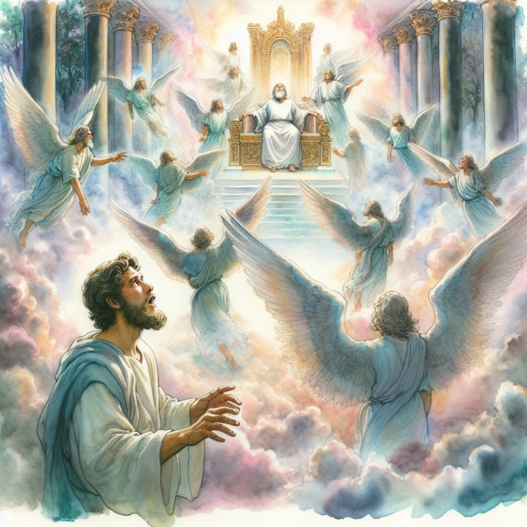



IZAJASZ: PROROK MESJAŃSKI
„Wszyscy jak owce zbłądziliśmy, każdy z nas zwrócił się ku własnej drodze, a Pan złożył na Nim winę nas wszystkich” (Izajasza 53,6)
Izajasz został powołany, aby wzywać lud do uznania swojego grzechu i przyjęcia Bożego przebaczenia (Iz 1:18).
Gdy umarł król Uzjasz, Izajasz otrzymał niezwykłą wizję, którą pamiętał przez całą swoją służbę: Bóg przebywał w swojej świętej świątyni, a gdy drżały odrzwia, serce proroka drżało z powodu poczucia własnej niegodności (Iz 6,1-5).
Doświadczywszy przebaczenia, mógł bez lęku głosić Boże poselstwo: „Oto jestem, poślij mnie” (Iz 6,6-8).
Jego długa służba obejmowała nie tylko wezwanie do skruchy, lecz przede wszystkim zapowiadanie dzieła Jezusa, Mesjasza.
Nic dziwnego, że Księga Izajasza jest nazywana „protoewangelią” (czyli Ewangelią przed Ewangelią).

Slide 8

IZAJASZ: PROROK MESJAŃSKI
„Wszyscy jak owce zbłądziliśmy, każdy z nas zwrócił się ku własnej drodze, a Pan złożył na Nim winę nas wszystkich” (Izajasza 53,6)
53. rozdział Księgi Izajasza zawiera szczegółowe wyjaśnienie planu odkupienia dokonanego przez Jezusa:
Nie wyróżniał się wyglądem fizycznym, lecz duchowym (w. 2)
Był wzgardzony, doświadczony cierpieniem i odrzucony (w. 3)
Choć uzdrawiał tłumy, nie przyjęli Go (w. 4)
Przez swoją śmierć na krzyżu zapewnia nam zbawienie (w. 5)
Bóg złożył na Nim wszystkie nasze grzechy (w. 6)
Nie bronił się przed swoimi oskarżycielami (w. 7)
Został osądzony i skazany na śmierć (w. 8)
Został pochowany z bogatymi (w. 9a)
Nigdy nie zgrzeszył
(w. 9b)
Zmartwychwstał po swojej przebłagalnej śmierci (w. 10)
Pewnego dnia będzie żył z tymi, których odkupił (w. 11)
Tymczasem wstawia się za nami (w. 12)

Slide 9











DANIEL: PROROK PRZYSZŁOŚCI
„Jest jednak Bóg w niebie, który objawia tajemnice. On oznajmił królowi Nebukadnesarowi, co wydarzy się w przyszłości” (Daniela 2,28a)
Od początku Daniel był znany ze swojej wierności. Był wierny w kwestii pożywienia (Dn 1,8); wierny w oddawaniu chwały Bogu (Dn 2,27-30); wierny, gdy zapowiadał nieszczęście Nebukadnesarowi (Dn 4,19); wierny, gdy piętnował grzech Belszaccara (Dn 5,22-23); wierny w swoim życiu modlitewnym (Dn 6,10).
Oprócz świadectwa, jakie dawał własnym życiem, został powołany, aby zapowiedzieć powstanie i upadek wielkich światowych imperiów: Babilonu, Persji, Grecji, Rzymu i Europy (Dn 2; 7-12).
Wśród proroctw dotyczących imperiów Daniel zapowiedział Sąd (Dn 7,9-10) oraz dokładny czas pierwszego przyjścia Jezusa (Dn 9,24-27).
Jego proroctwa pomagają nam dziś głosić wypełnienie tej części, która wciąż pozostaje przed nami: nadejście Królestwa Bożego (Dn 2,44; 7,27).

Slide 10





JAN CHRZCICIEL: PROROK ZWIASTUN
„Jan odpowiedział słowami proroka Izajasza: »Jestem głosem wołającego na pustyni: Prostujcie drogę Panu«” (Jan 1,23)
Podobnie jak inni prorocy, tacy jak Samuel czy Jeremiasz, Jan został oddzielony do szczególnego zadania jeszcze przed narodzeniem. Został powołany, by wykonać dzieło Eliasza jako zwiastun Mesjasza (Łk 1,13-17).
Jego surowy sposób życia oraz zdecydowane nazywanie grzechu po imieniu i pilne wezwanie do skruchy sprawiły, że wielu przyjmowało chrzest (Mk 1,4-6). Jego służba stała się punktem zwrotnym w Izraelu, któremu diabeł mógł przeciwstawić jedynie doprowadzenie do śmierci proroka (Łk 9,9).
Dzieło Jana (które jest także dziełem Eliasza) jest dziś naszym dziełem. Jesteśmy powołani, aby przygotować ludzi na przyjście Jezusa, głosząc wszystkim Ewangelię skruchy i zbawienia przez przebłagalną śmierć Jezusa.
To nie jest droga usłana różami. Wymaga wierności, przekonania i poświęcenia. Bezpieczeństwo nie jest zagwarantowane, ale życie wieczne tak (nasze oraz tych, którzy dziś przyjmą to poselstwo).

Slide 11

„Szczególną wartość dla dzisiejszego Kościoła Bożego na ziemi, stróżów Jego winnicy, mają poselstwa rady i napomnienia przekazane przez proroków, którzy jasno ukazali Jego odwieczny zamysł wobec ludzkości. W nauczaniu proroków wyraźnie objawia się Jego miłość do zgubionego rodzaju ludzkiego i Jego plan zbawienia. […] Także dzisiaj Boże poselstwo do Jego Kościoła, do tych, którzy jako wierni gospodarze zajmują się Jego winnicą, nie jest inne niż to, które zostało wypowiedziane przez dawnego proroka: »W owym dniu śpiewajcie o winnicy rozkosznej! Ja, Pan, jestem jej stróżem; co chwila ją nawadniam. Aby nikt jej nie zniszczył, strzegę jej dniem i nocą«(Iz 27,2-3).”
EGW (Prorocy i królowie, s. 22)

Slide 12



DODATEK: PROROCKIE POWOŁANIE ELLEN G. WHITE
Ellen Gould Harmon otrzymała swoją pierwszą wizję w grudniu 1844 roku, gdy miała 17 lat.
William Miller zinterpretował proroctwo z Daniela 8,14 jako zapowiedź powrotu Jezusa w 1843 roku. Później wyznaczono datę 22 października 1844 roku. Jezus jednak nie przyszedł.
W tym kontekście Ellen ukazano drogę prowadzącą z tej ziemi do niebiańskiego Jeruzalem. Wierzący adwentyści podążali ku Świętemu Miastu, prowadzeni przez Jezusa. Gdy ich oczy pozostawały zwrócone na Jezusa, posuwali się naprzód. Gdy odwracali wzrok, spadali z drogi.
Poprzez tę wizję Bóg zapewnił wierzących, że znajdują się na właściwej drodze. Choć początkowo niewielu wierzyło Ellen, z czasem została uznana za proroka. Jej poselstwa dodawały otuchy i prowadziły lud adwentystyczny od samych jego początków i czynią to także dzisiaj.

